Slide 1
Microsoft AI Tour

Slide 2
템플릿 사용 안내
발표자 여러분께서 사용하실 템플릿입니다.
작성시 주의사항과 꼭 포함시켜야 하는 슬라이드가 있으니 참고해 주세요
이 템플릿을 사용하지 않아도 됩니다. 단 다음 페이지에 언급하는 슬라이드는 반드시 포함시켜 주세요

Slide 3


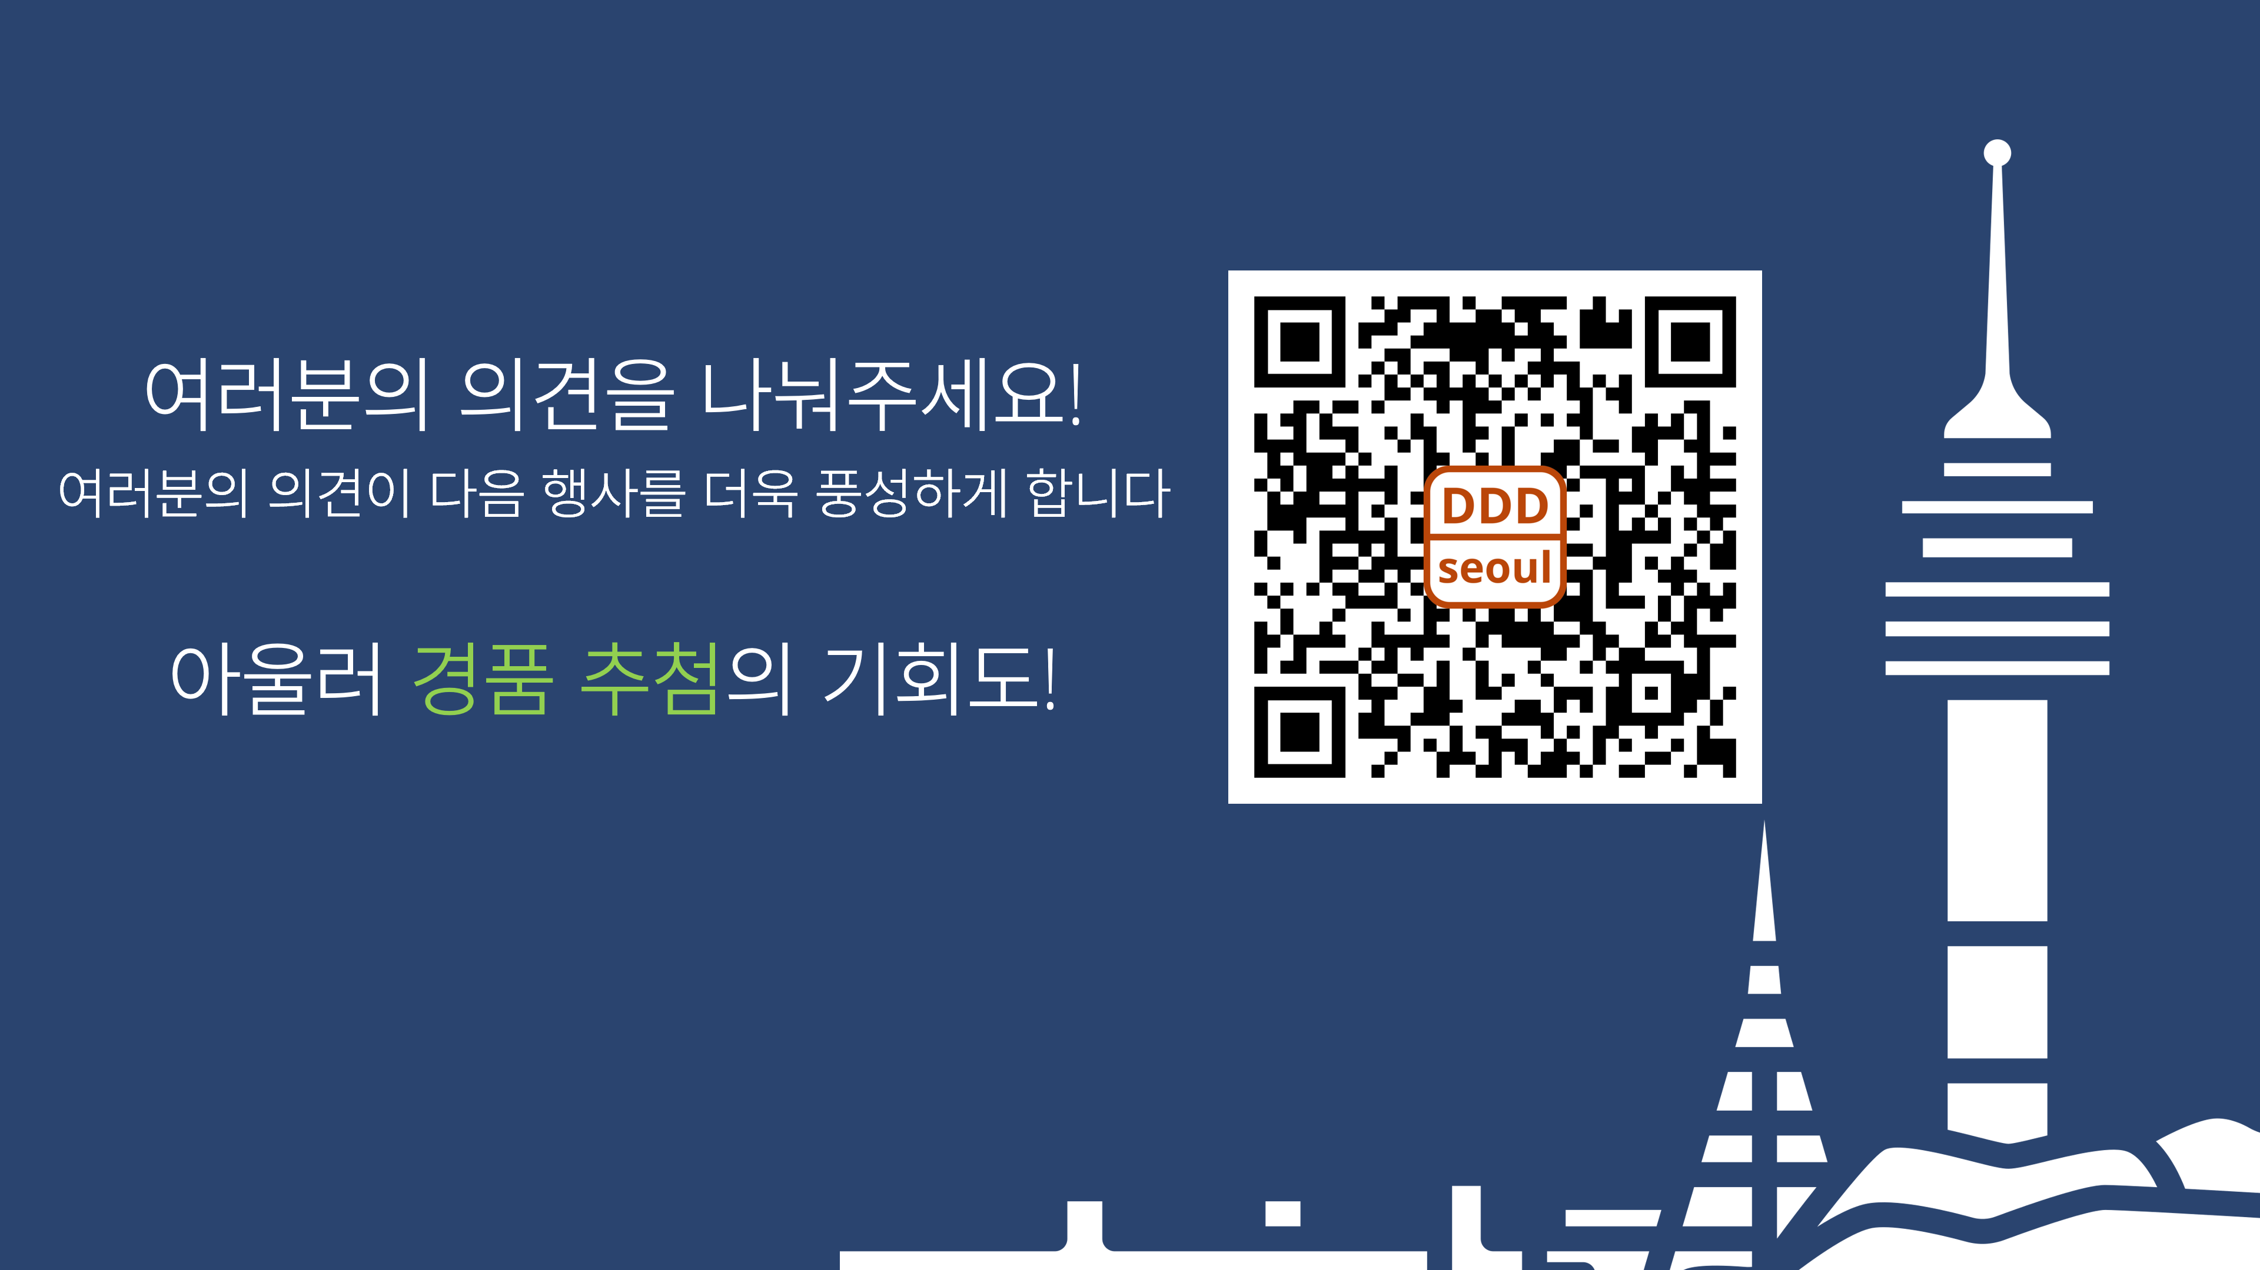
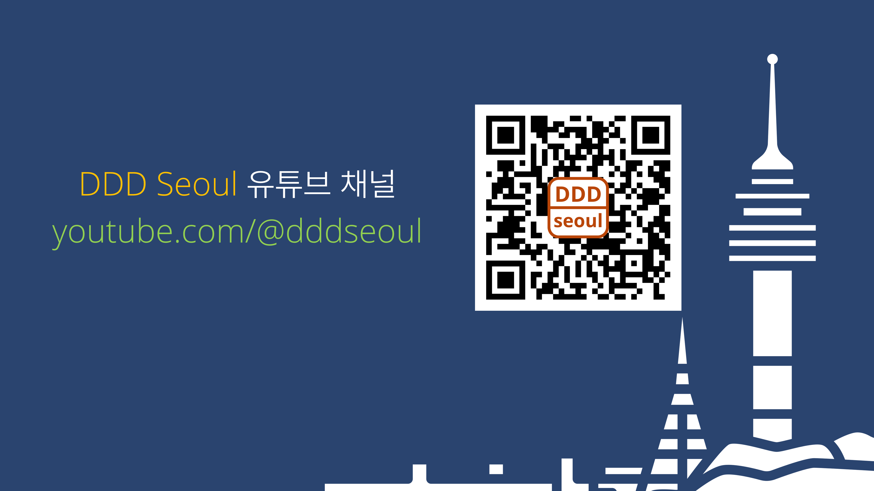

반드시 포함시켜야 하는 슬라이드
오프닝
후원사
설문조사
유튜브
클로징

Slide 4
폰트
이 슬라이드에는 아래 폰트를 임베딩 해 뒀습니다.
Open Sans (영문)
Pretendard (한글)
만약 폰트가 잘 보이지 않는다면, 아래 링크를 통해 다운로드 받으세요.
https://fonts.google.com/specimen/Open+Sans
https://github.com/orioncactus/pretendard

Slide 5
세션 제목
세션 부제목

Slide 6


김개발 클라우드 엔지니어 Adventure Works
@tailspintoys
@tailspintoys

Slide 7
후원사 슬라이드
다음 페이지의 후원사 슬라이드는 반드시 포함시켜 주세요
후원사 슬라이드에서는 아래와 비슷한 코멘트를 해 주세요.
“이번 DDD Seoul 컨퍼런스를 성공적으로 치룰 수 있도록 이 후원사에서 많은 도움을 주셨습니다. 다시 한 번 이 자리를 빌어 감사 드립니다.”

Slide 8





Slide 9
슬라이드 샘플
다음 페이지 부터는 다양한 슬라이드 레이아웃을 제공합니다.
이 샘플 이외에도 더욱 다양한 슬라이드 레이아웃을 제공하니 상단 리본의 레이아웃 메뉴를 이용해 바꿔 보세요.

Slide 10
Section

Slide 11
Content Title

Slide 12
Images

Slide 13
Filmstrip Images

Slide 14
Round Images

Slide 15
Code

Slide 16
Demo

Slide 17
꼭 따라해 보세요
Call to action link #1
Call to action link #2
Call to action link #3

Slide 18

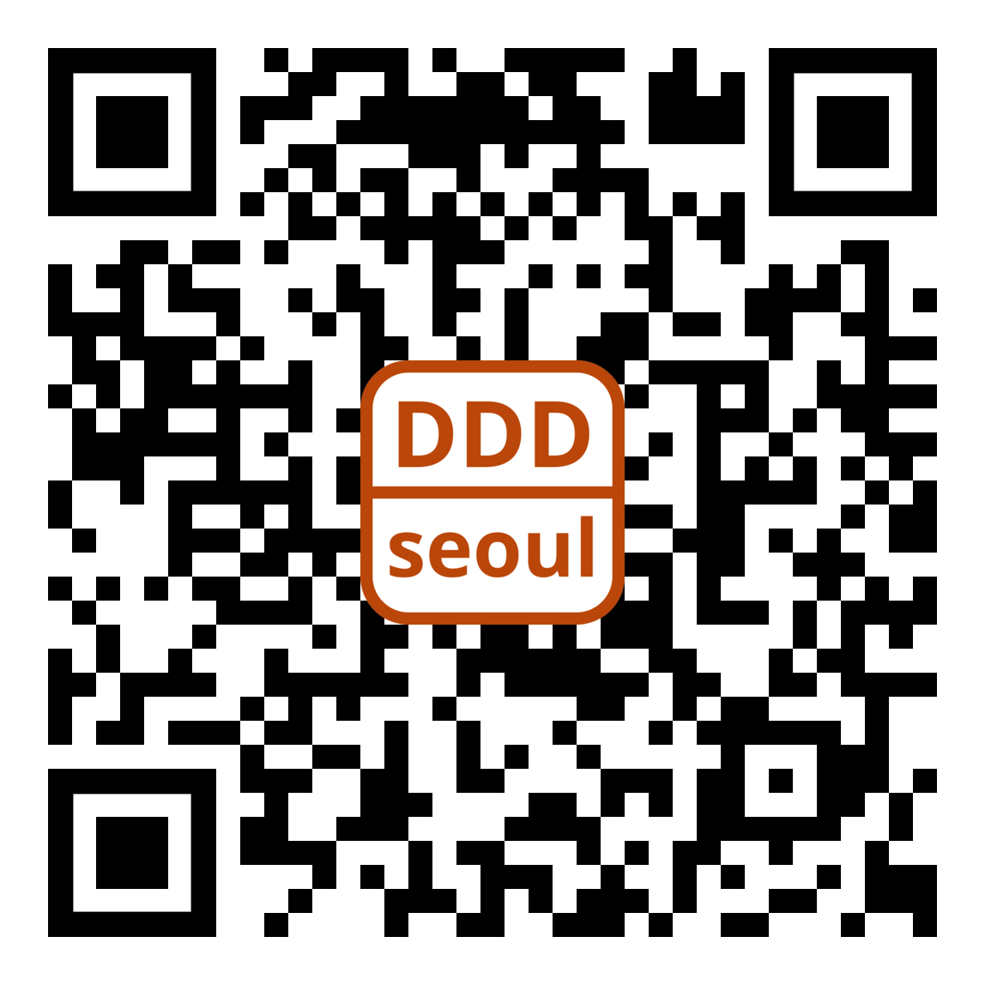
여러분의 의견을 나눠주세요!
여러분의 의견이 다음 행사를 더욱 풍성하게 합니다
아울러 경품 추첨의 기회도!

Slide 19
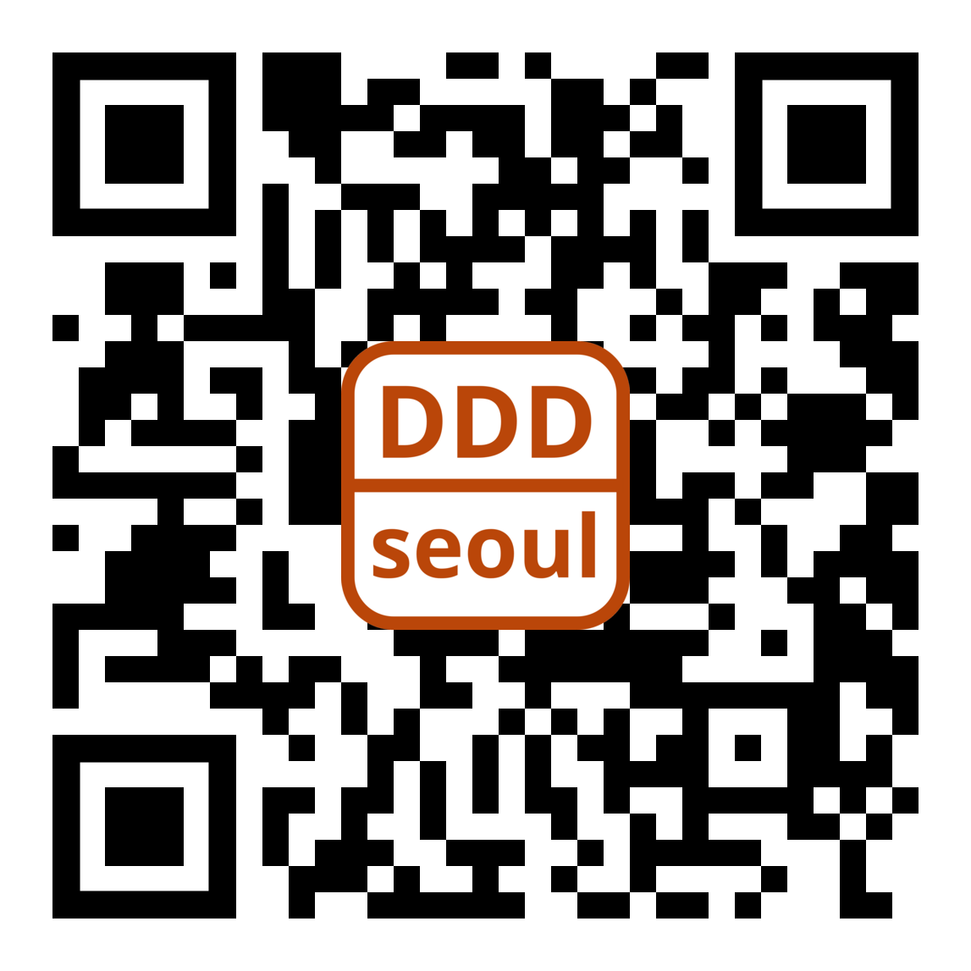
DDD Seoul 유튜브 채널
youtube.com/@dddseoul

Slide 20
Microsoft branding slide

